Slide 1


Perzeptron
SD62-1 Dr. Lingquan Zhao
21.02.2024

Slide 2

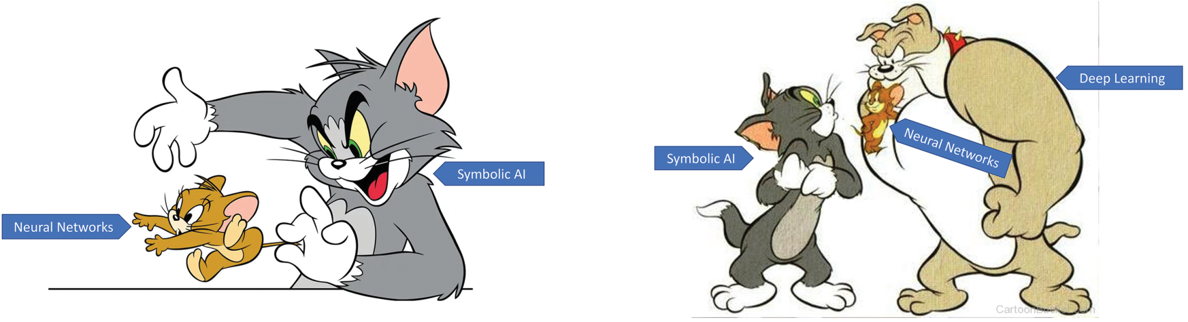
Geschichte der KI
(a)
(b)
Cartoon-Geschichte der KI: (a) Tom (symbolische KI) besiegt Jerry (neuronale Netze). (b) Spike (Deep Learning) hält Jerry und schlägt Tom
Kautz, H., 2022
Notes:
Künstliche Fähigkeit

Slide 3
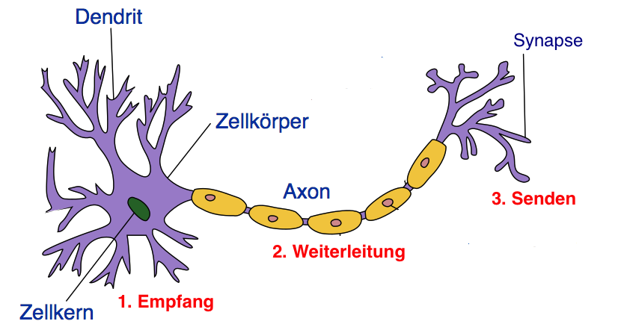
Neuron im Nervensystem
Neuron im Nervensystem: viele Inputs, ein Output.
Threshold: Schwellenwert (m.)
Frank Rosenblatt, 1957

Slide 4
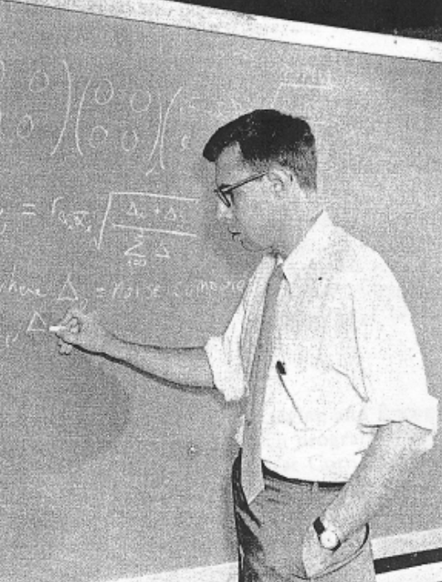
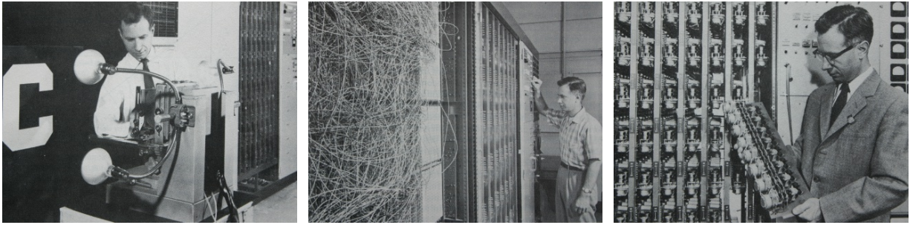
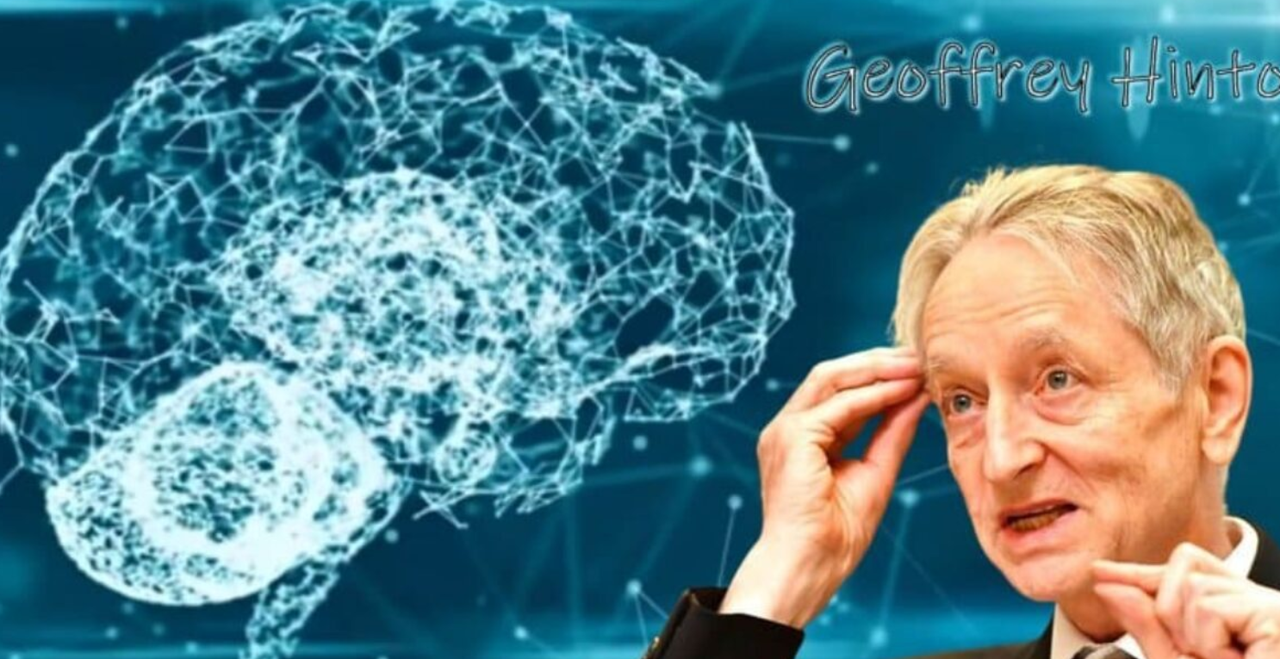
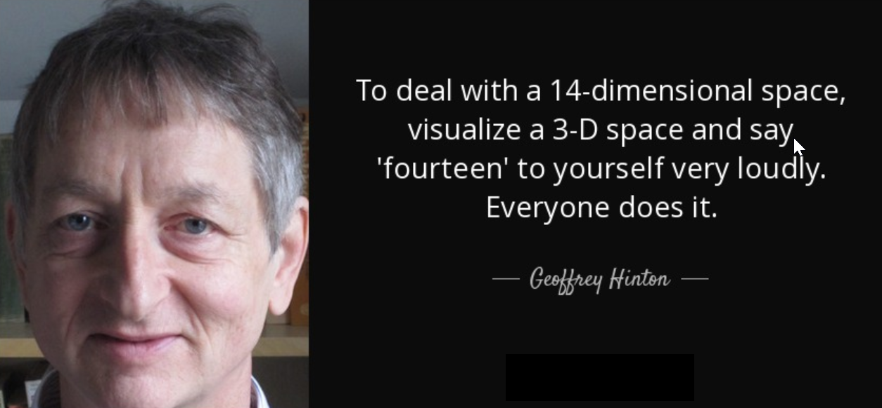

die großen Männer
Frank Rosenblatt (1928-1971): Psychologe
Geoff Hinton (1947- ): Psychologe
Bishop, 2006
Nets: www

Slide 5
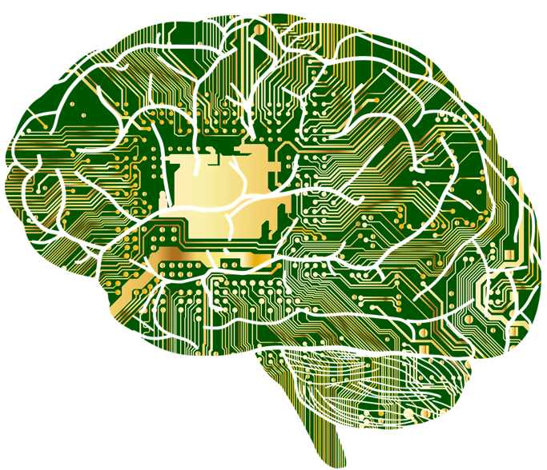
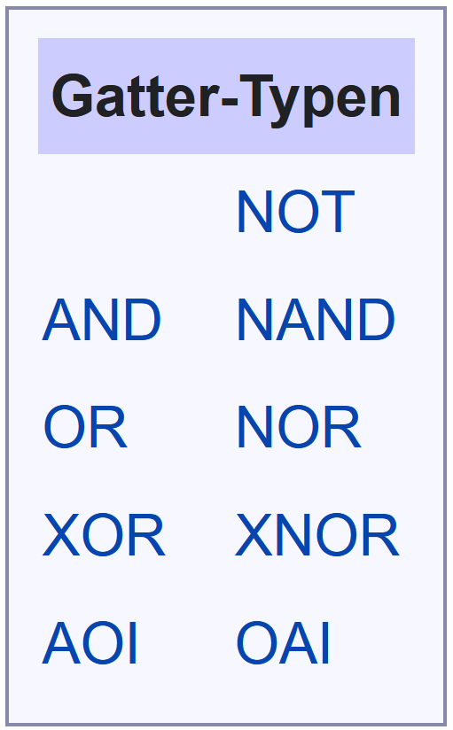
Perzeptron
Logikgatter

Slide 6
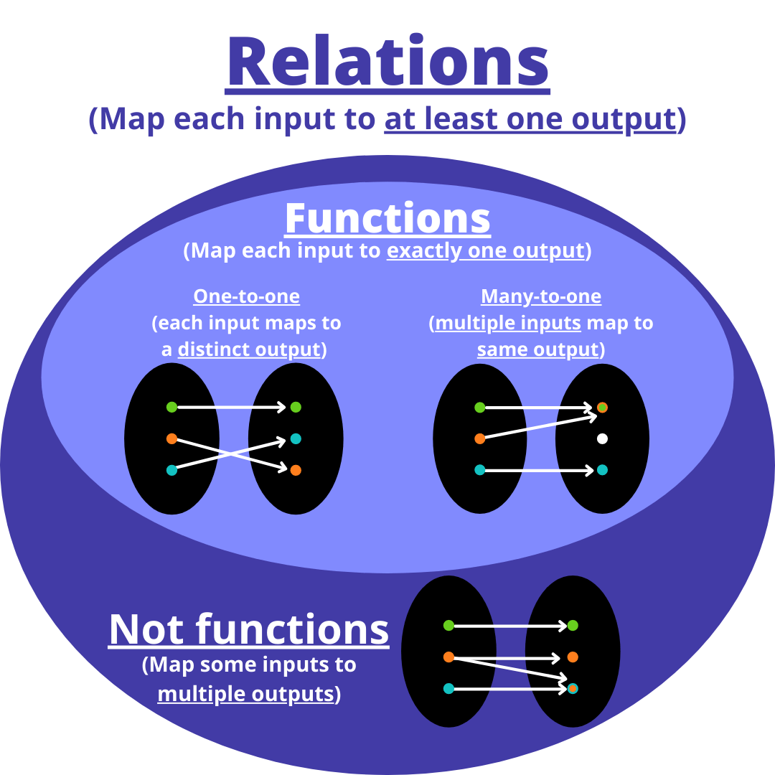
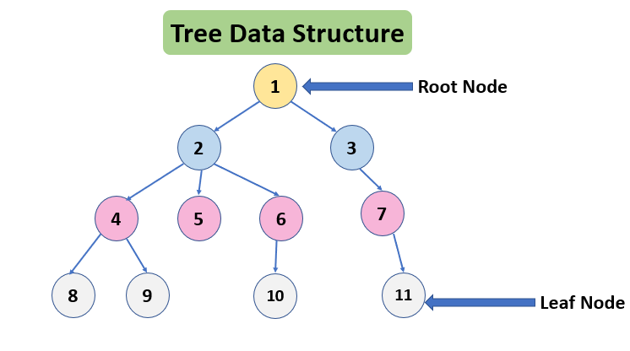
Perzeptron
Funktion in der Mathematik: viele Inputs, ein Output.
Baum in Datenstruktur: viele Inputs, ein Output.
Notes:
Künstliche Fähigkeit

Slide 7
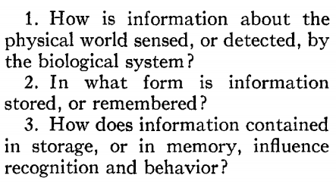
Perzeptron
1. Wie werden Informationen über die physikalische Welt durch das biologische System wahrgenommen oder erkannt?
2. In welcher Form werden Informationen gespeichert bzw. erinnert?
3. Wie beeinflussen die gespeicherten oder erinnerten Informationen das Erkennen und Verhalten?
Rosenblatt, F., 1958
Notes:
Künstliche Fähigkeit

Slide 8
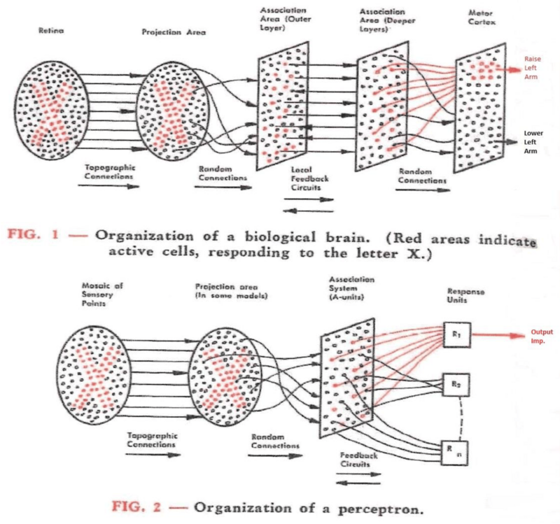
Perzeptron
Rosenblatt, 1958
Notes:
Rosenblatt, F. - Rosenblatt, F. The Design of an Intelligent Automaton, Research Reviews, Office of Naval Research. Washington, October 1958, 5-13

Slide 9
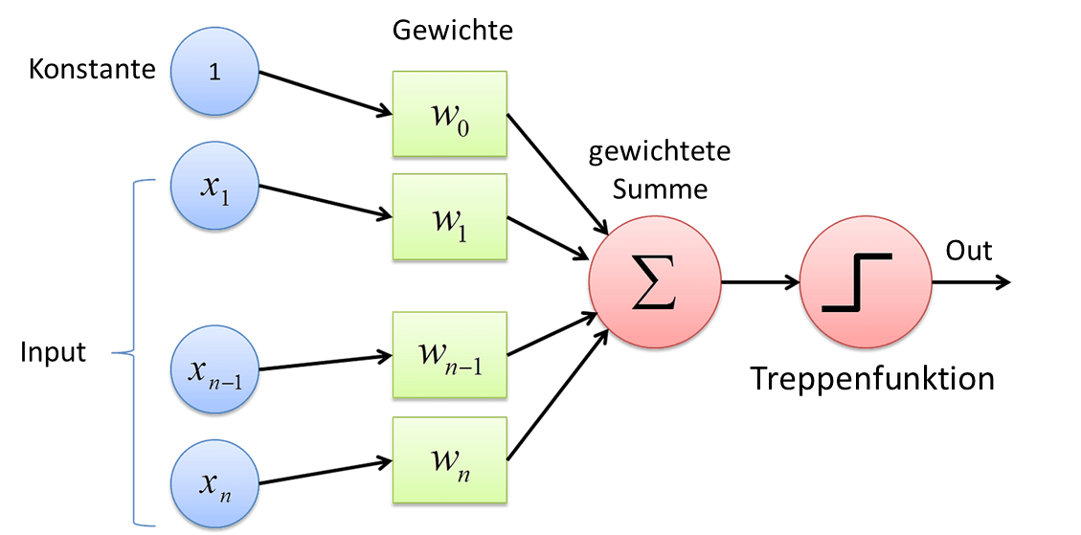
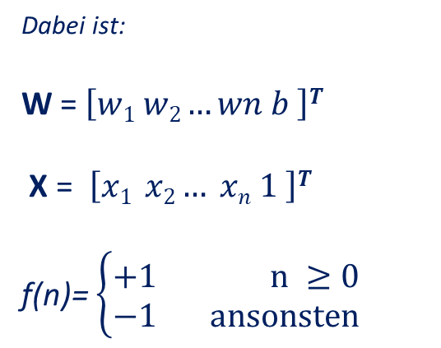
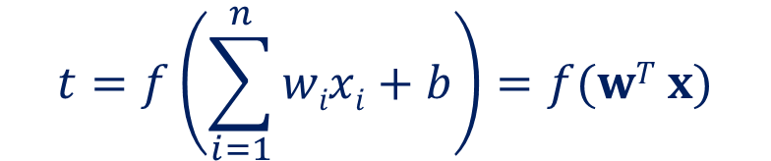
Perzeptron
$$t=f\left(\sum_{i=1}^{n}{wixi+b}\right)=f(wT x)$$
Dabei ist:
W = $\left[w1 w2…wn b \right]T$
X = $\left[x1 x2… xn 1 \right]T$
f(n)= $\left\{\begin{aligned}+1 n ≥0 \\ −1 ansonsten\end{aligned}\right.$
Notes:
wenn sich a ändert, wird sich b nicht ändern. eine Funktion durchlaufen lassen

Slide 10
Perzeptron
ID | Körpergröße (m) | Körpergewicht (kg)
P1 | 1,1 | 20
P2 | 1,6 | 50
P3 | 1,3 | 39
P4 | 0,8 | 18
P5 | 1,6 | 55
P6 | 1,9 | 80
P7 | 1,7 | 75
P8 | 1,2 | 55
P9 | 1,5 | 60
P10 | 1,0 | 22
… | … | …
Notes:
Künstliche Fähigkeit

Slide 11
Perzeptron
y
schlank
Körpergröße
mollig
Körpergewicht
x
Notes:
Künstliche Fähigkeit

Slide 12
Perzeptron
y
schlank
Körpergröße
mollig
Körpergewicht
x
Notes:
Künstliche Fähigkeit

Slide 13
Perzeptron
y
schlank
Körpergröße
mollig
Körpergewicht
x
Notes:
Künstliche Fähigkeit

Slide 14
Perzeptron
y
schlank
Körpergröße
mollig
Körpergewicht
x
Notes:
Künstliche Fähigkeit

Slide 15
Perzeptron
y
schlank
Körpergröße
mollig
Körpergewicht
x
Notes:
Künstliche Fähigkeit

Slide 16
Perzeptron
y
schlank
Körpergröße
mollig
Körpergewicht
x
Notes:
Künstliche Fähigkeit

Slide 17
Perzeptron
y
schlank
Körpergröße
mollig
Körpergewicht
x
Notes:
Künstliche Fähigkeit

Slide 18
Perzeptron
y
schlank
Körpergröße
mollig
Körpergewicht
x
Notes:
Künstliche Fähigkeit

Slide 19
Perzeptron
a . x + b . y + c = 0
y
schlank
Körpergröße
mollig
Körpergewicht
x
Notes:
Künstliche Fähigkeit

Slide 20
Perzeptron
a . x + b . y + c = 0
y
schlank
Körpergröße
mollig
Körpergewicht
x
Notes:
Künstliche Fähigkeit

Slide 21
Perzeptron
a . x + b . y + c = 0
y
schlank
2D:
1. Begrenzungslinie;
2. Fähigkeit, den oberen und unteren Bereich zu unterscheiden
Körpergröße
mollig
Körpergewicht
x
Notes:
Künstliche Fähigkeit

Slide 22
Perzeptron
ID | Körpergröße (m) | Körpergewicht (kg) | Alter (J)
P1 | 1,1 | 20 | 6
P2 | 1,6 | 50 | 13
P3 | 1,3 | 39 | 12
P4 | 0,8 | 18 | 5
P5 | 1,6 | 55 | 20
P6 | 1,9 | 80 | 55
P7 | 1,7 | 75 | 65
P8 | 1,2 | 55 | 15
P9 | 1,5 | 60 | 12
P10 | 1,0 | 22 | 9
… | … | … | …
Notes:
Künstliche Fähigkeit

Slide 23
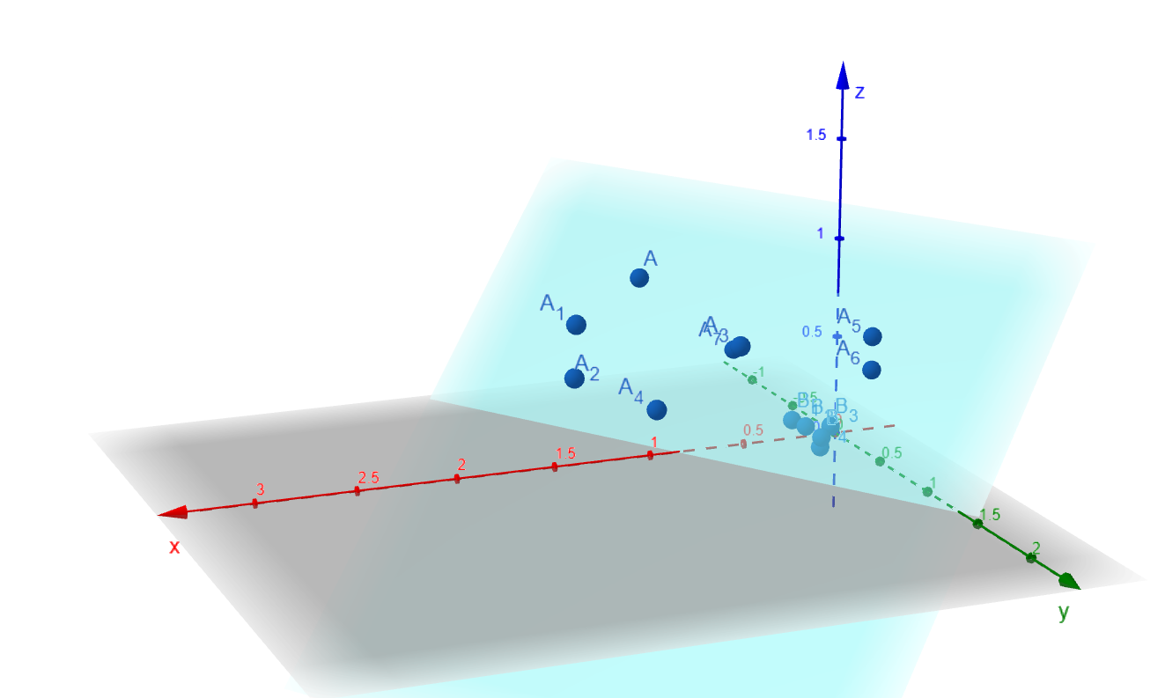
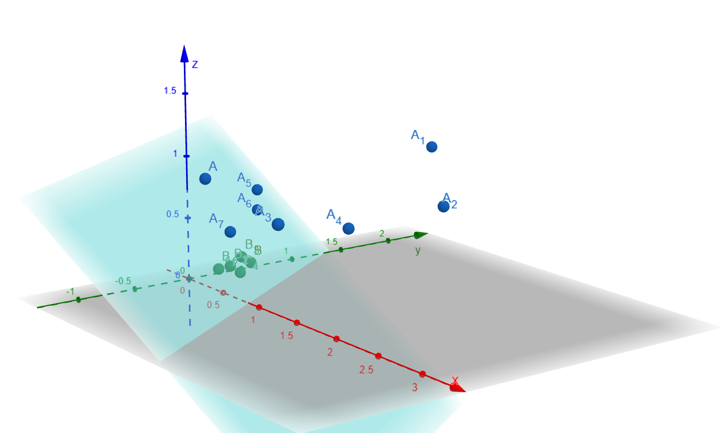
Perzeptron
3D:
1. Begrenzungsfläche;
2. Fähigkeit, den oberen und unteren Raum zu unterscheiden
Alter
Begrenzungsfläche:
a . x + b . y + c . z + d = 0
Körpergewicht
Körpergröße

Slide 24
Perzeptron
ID | Körpergröße (m) | Körpergewicht (kg) | Alter (J) | …
P1 | 1,1 | 20 | 6 | …
P2 | 1,6 | 50 | 13 | …
P3 | 1,3 | 39 | 12 | …
P4 | 0,8 | 18 | 5 | …
P5 | 1,6 | 55 | 20 | …
P6 | 1,9 | 80 | 55 | …
P7 | 1,7 | 75 | 65 | …
P8 | 1,2 | 55 | 15 | …
P9 | 1,5 | 60 | 12 | …
P10 | 1,0 | 22 | 9 | …
… | … | … | … | …
nD:
1. Begrenzungshyperfläche (n-1 D);
2. Fähigkeit, den oberen und unteren Raum zu unterscheiden
Notes:
Pulsfrequenz, Blutdruck…

Slide 25
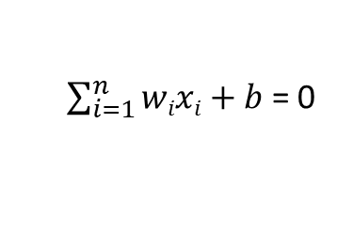

w₀ = b
$$t=f\left(\sum_{i=1}^{n}{wixi+b}\right)=f(wT x)$$
Perzeptron
y
a . x + b . y + c = 0
schlank
Körpergröße
mollig
Begrenzungsline:
a . x + b . y + c =0 → w₁ . x₁ + w₂ . x₂ + b =0
Körpergewicht
x
$\sum_{i=1}^{n}{wixi+b}$ = 0

Slide 26
w₀ = b
$$t=f\left(\sum_{i=1}^{n}{wixi+b}\right)=f(wT x)$$
Perzeptron
a . x + b . y + c . z + d = 0
Begrenzungsfläche:
a . x + b . y + c . z + d = 0 → w₁ . x₁ + w₂ . x₂ + w₃ . x₃ + b =0
$\sum_{i=1}^{n}{wixi+b}$ = 0

Slide 27
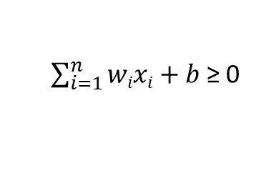
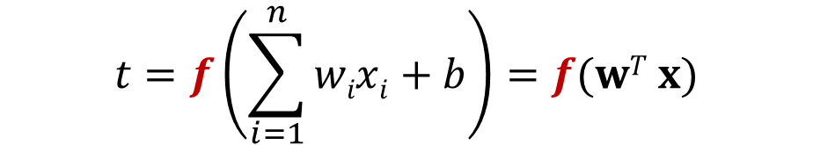
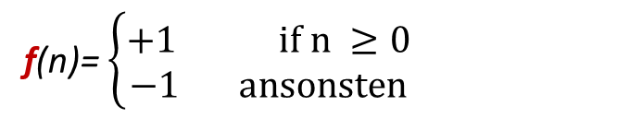
$$t=f\left(\sum_{i=1}^{n}{wixi+b}\right)=f(wT x)$$
Perzeptron
y
a . x + b . y + c ≥ 0
schlank
Körpergröße
mollig
f(n)= $\left\{\begin{aligned}+1 if n ≥0 \\ −1 ansonsten\end{aligned}\right.$
Körpergewicht
x
$\sum_{i=1}^{n}{wixi+b}$ ≥ 0
Notes:
LGBT…

Slide 28
$$t=f\left(\sum_{i=1}^{n}{wixi+b}\right)=f(wT x)$$
Perzeptron
?
y
a . x + b . y + c ≥ 0
schlank
Körpergröße
mollig
f(n)= $\left\{\begin{aligned}+1 if n ≥0 \\ −1 ansonsten\end{aligned}\right.$
Körpergewicht
x
$\sum_{i=1}^{n}{wixi+b}$ ≥ 0
Notes:
LGBT…

Slide 29

$$t=f\left(\sum_{i=1}^{n}{wixi+b}\right)=f(wT x)$$
Perzeptron
?
a . x + b . y + c . z + d $≥$ 0
f(n)= $\left\{\begin{aligned}+1 if n ≥0 \\ −1 ansonsten\end{aligned}\right.$
$\sum_{i=1}^{n}{wixi+b}$ ≥ 0
Notes:
LGBT…

Slide 30
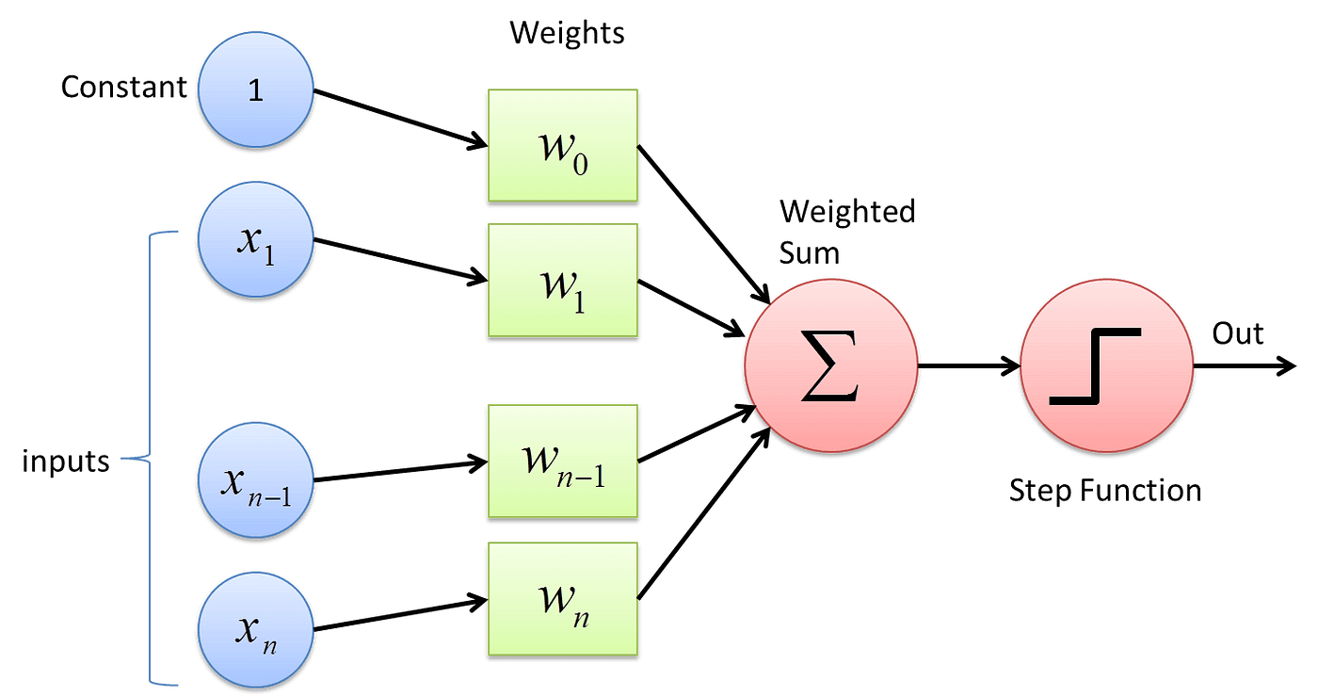
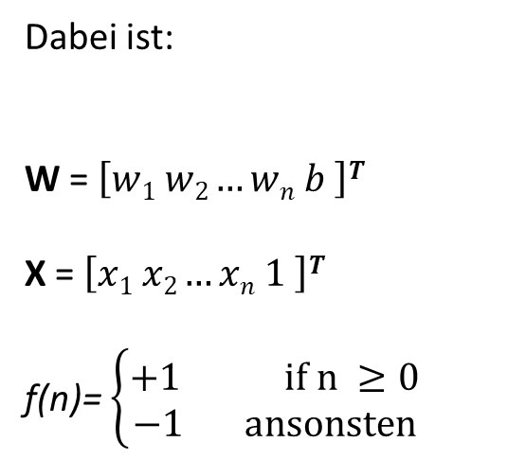
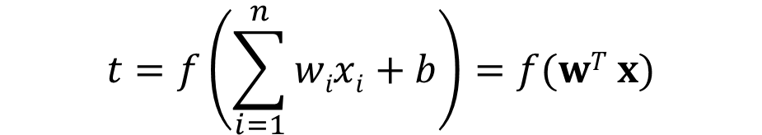
Perzeptron
w₀ = b
$$t=f\left(\sum_{i=1}^{n}{wixi+b}\right)=f(wT x)$$
Dabei ist:
W = $\left[w1 w2…wn b \right]T$
X = $\left[x1 x2…xn 1 \right]T$
f(n)= $\left\{\begin{aligned}+1 if n ≥0 \\ −1 ansonsten\end{aligned}\right.$
Begrenzungsline:
a . x + b . y + c =0 → w₁ . x₁ + w₂ . x₂ + b =0
Begrenzungsfläche:
a . x + b . y + c . z + d = 0 → w₁ . x₁ + w₂ . x₂ + w₃ . x₃ + b =0
Hyperfläche (n-1):
w₁ . x₁ + w₂ . x₂ + … + w_{n} . x_{n}+ b =0

Slide 31
Take Home Messages
Das Perceptron (Feed-Forward-Netz) ist ein einfaches neuronales Netz, das mit solchen künstlichen Neuronen (?) aufgebaut werden kann.
Perzeptron: Lineare Funktion + Aktivierungsfunktion
Binäre-Klassifizierung
Notes:
Künstliche Fähigkeit
Definitionsmenge --- Zielmenge

Slide 32
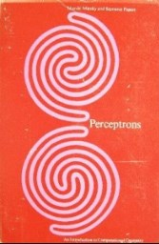

Nächste Schritte:
Perzeptron & KI Winter

Slide 33
Perzeptron
w₀ = b
Gewichte
Konstante
gewichtete Summe
Out
Input
Treppenfunktion
Notes:
Künstliche Fähigkeit

Slide 34
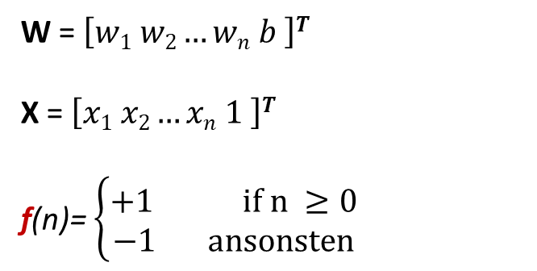
Perzeptron
W = $\left[w1 w2…wn b \right]T$
X = $\left[x1 x2…xn 1 \right]T$
f(n)= $\left\{\begin{aligned}+1 if n ≥0 \\ −1 ansonsten\end{aligned}\right.$
Notes:
Künstliche Fähigkeit

Slide 35
Perzeptron
Notes:
Künstliche Fähigkeit

Slide 36
Perzeptron
Notes:
Künstliche Fähigkeit

Slide 37

Perzeptron
y
schlank
Körpergröße
mollig
Körpergewicht
x
Notes:
Künstliche Fähigkeit

Slide 38
Perzeptron
y = a . x + b
y
schlank
Körpergröße
mollig
Körpergewicht
x
Notes:
Künstliche Fähigkeit

Slide 39

$$t=f\left(\sum_{i=1}^{n}{wixi+b}\right)=f(wT x)$$
Perzeptron
?
a . x + b . y + c . z + d = 0
Begrenzungsline:
a . x + b . y + c =0 → w₁ . x₁ + w₂ . x₂ + b =0
Begrenzungsfläche:
a . x + b . y + c . z + d = 0 → w₁ . x₁ + w₂ . x₂ + w₃ . x₃ + b =0
Hyperfläche (n-1):
w₁ . x₁ + w₂ . x₂ + … + w_{n} . x_{n}+ b =0
$\sum_{i=1}^{n}{wixi+b}$ = 0

Slide 40
Perzeptron
Perceptron (feed-forward neural network) is a simple neural network that can be built using such artificial neurons. The more specialized models almost always contain embedded perceptrons–feed-forward layers.
Notes:
Künstliche Fähigkeit

